Slide 1

2016182037 전진배

Slide 2
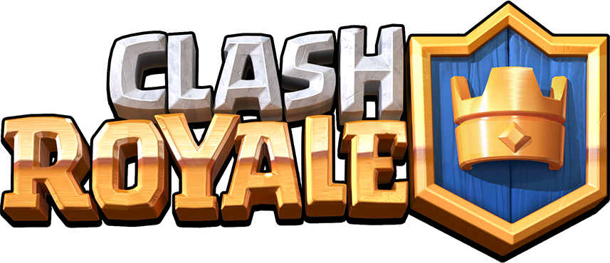
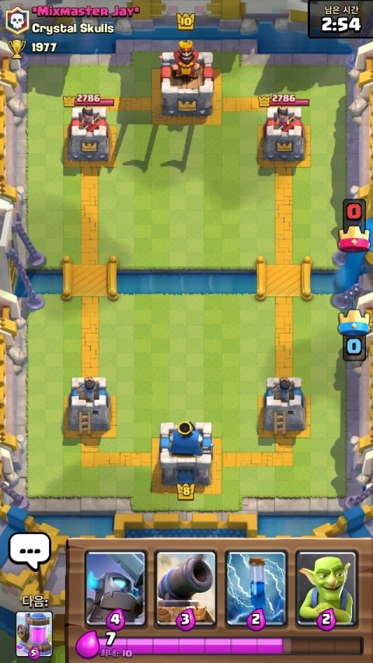
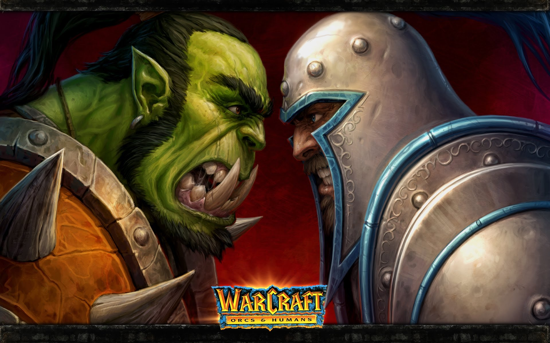
게임 컨셉
을 모티브로 한 자동 전투
전략 시뮬레이션 게임
게임 테마
Orc vs Human

Slide 3
개발 범위
 | 최소 범위 | 추가 범위
플레이어 컨트롤 | 커맨드바의 아이콘 클릭 앤 드롭, 키보드 단축키 | 건물을 클릭하면 다른 커맨드창이 나옴
맵 | 타이틀 화면, 로비 화면, 인게임 화면, 결과 화면
적 AI | 시간이 지날 수록 강한 유닛을 소환하여 공격 | 플레이어의 전략에 따라 다양한게임 상황이 펼쳐지도록 설계
난이도 | 기본 1스테이지 | 스테이지 클리어 시 하드 난이도 추가
사운드 | 유닛 별 소환, 공격 대사 타격, 스킬 이펙트 사운드 | 인게임 배경 bgm 추가
애니메이션 | 유닛 이동, 공격 모션 투사체 모션 | 인게임 배경에 애니메이션 추가

Slide 4
개발 진행 상황
1 주차 | 리소스 수집 및 편집, 게임 오브젝트 좌표 구성
 | (100%) | 리소스 수집 및 편집 완료 오브젝트 좌표 구성 완료
2 주차 | 인게임 틀 제작, 마우스 클릭 앤 드롭 기능 구현 유닛 생성 및 이동 구현
 | (100%) | 인게임 틀 완성 마우스 컨트롤 기능 완료 유닛 생성 및 이동 가능
3 주차 4 주차 | 기본적인 적 AI 구현 유닛 간의 충돌처리를 통한 공격 구현 건물과 유닛의 체력바 구현
 | (100%) | 지속적으로 적을 소환하는 AI 유닛 간 충돌처리를 통해 전투 가능 건물과 유닛의 체력바 구현 완료

Slide 5
개발 진행 상황
5 주차 | 원거리 유닛의 투사체와 투사체 충돌 구현 게임 밸런스 조절
 | (80%) | 원거리 유닛 투사체 구현 완료 게임 밸런스 조절 중
6 주차 | 사운드 작업 및 추가 밸런스 조절 타이틀 화면, 결과 화면 구현
 | (30%) | 타이틀 화면 제작 중 사운드 편집 중
7 주차 | 적 AI 기능 상향 오브젝트 추가 구성 및 보완
 | -
8 주차 | 최종점검 및 릴리즈

Slide 6
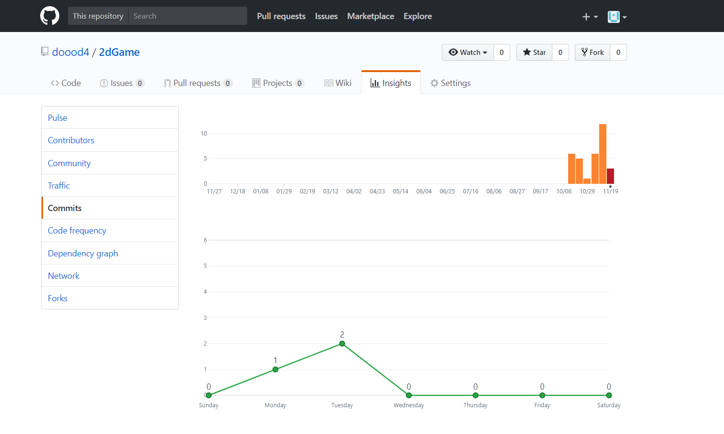
Github Commits 통계

Slide 7


